Slide 1
Cisco Webex Teams の登録と使い方
東海大学チャレンジセンターチャレンジプロジェクト
Tokai Dream Space Team

Slide 2
Cisco Webex Teams の登録方法 [Windows版]

Slide 3
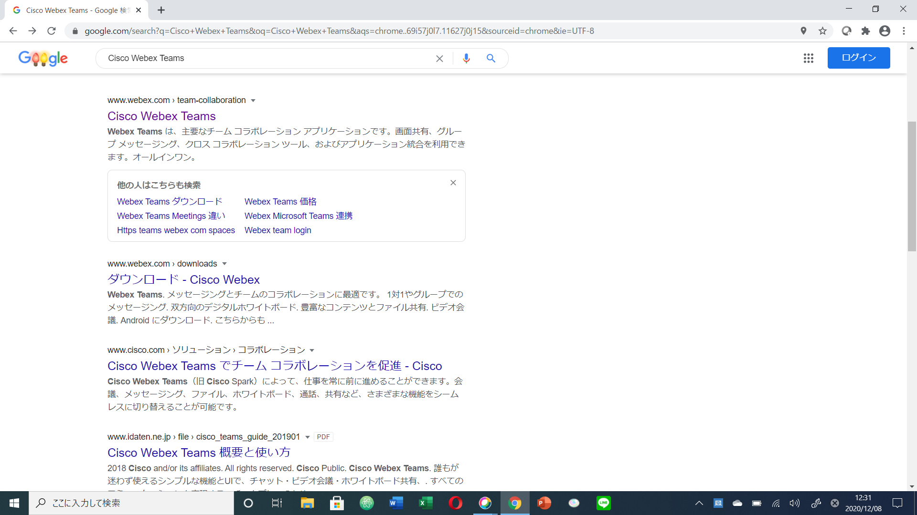
Cisco Webex Teamsと検索し、赤で囲ったサイトを開きます。

Slide 4
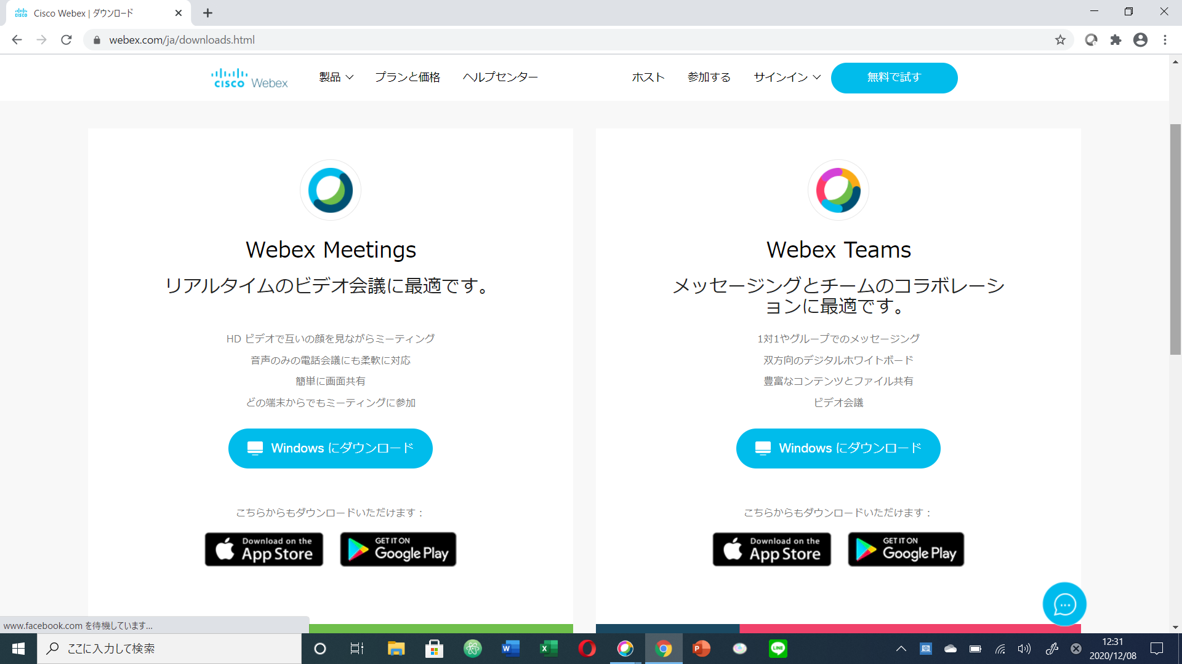
下の写真のようなページが出るので、赤で囲ったDownloadをクリックします。

Slide 5
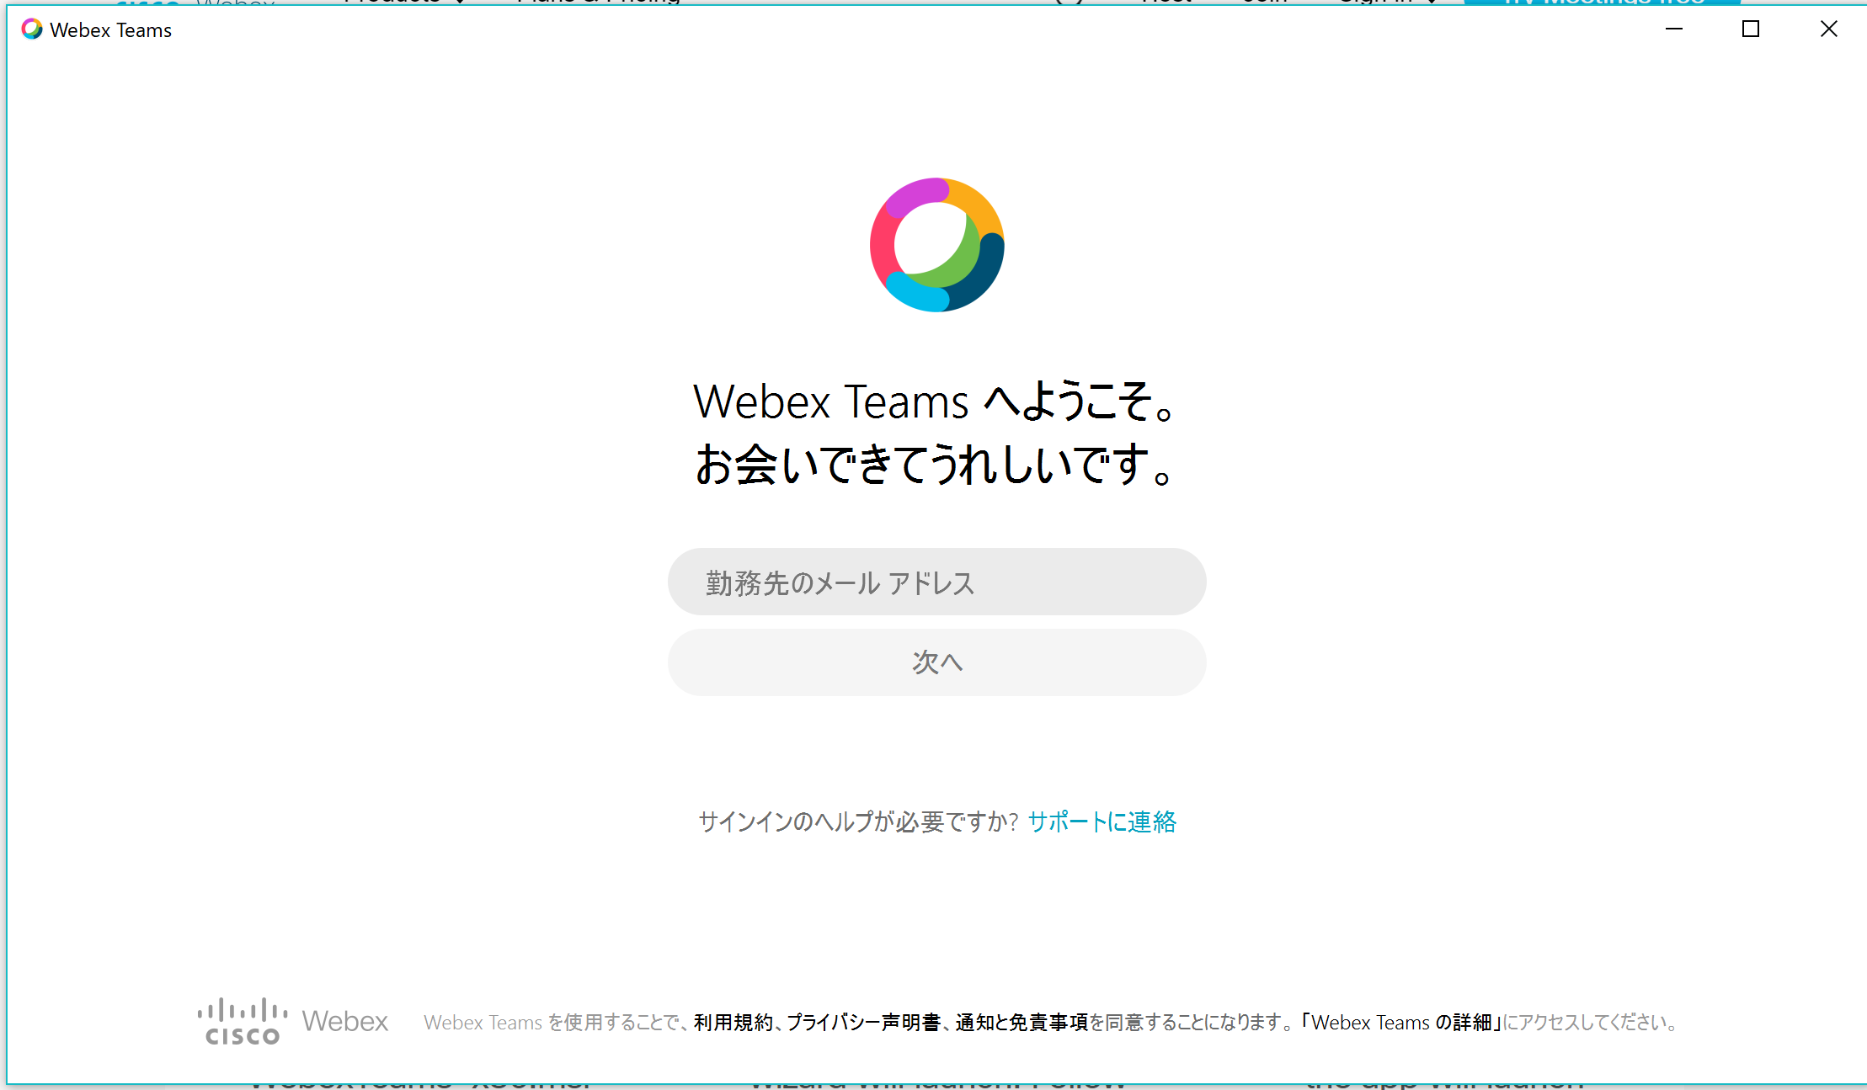
インストールが完了したら、「 (勤務先の)メールアドレス」の欄に
登録するメールアドレスを入力します。

Slide 6
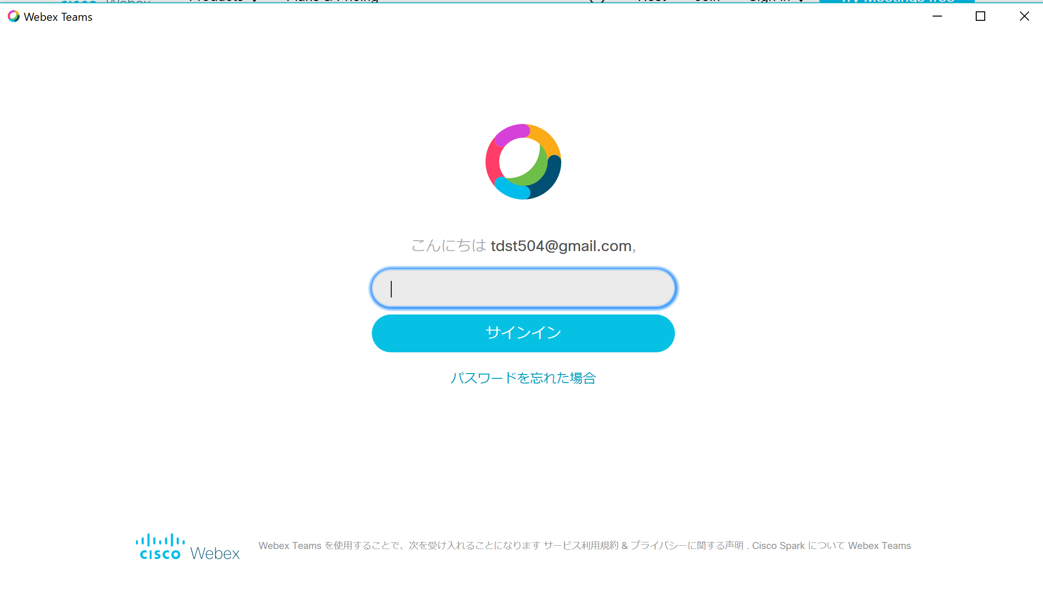
次に、自分でパスワードを設定します。
すでにパスワードを設定している場合は、設定したパスワードを入力してください。

Slide 7
Cisco Webex Teams の登録方法 [mac版]

Slide 8
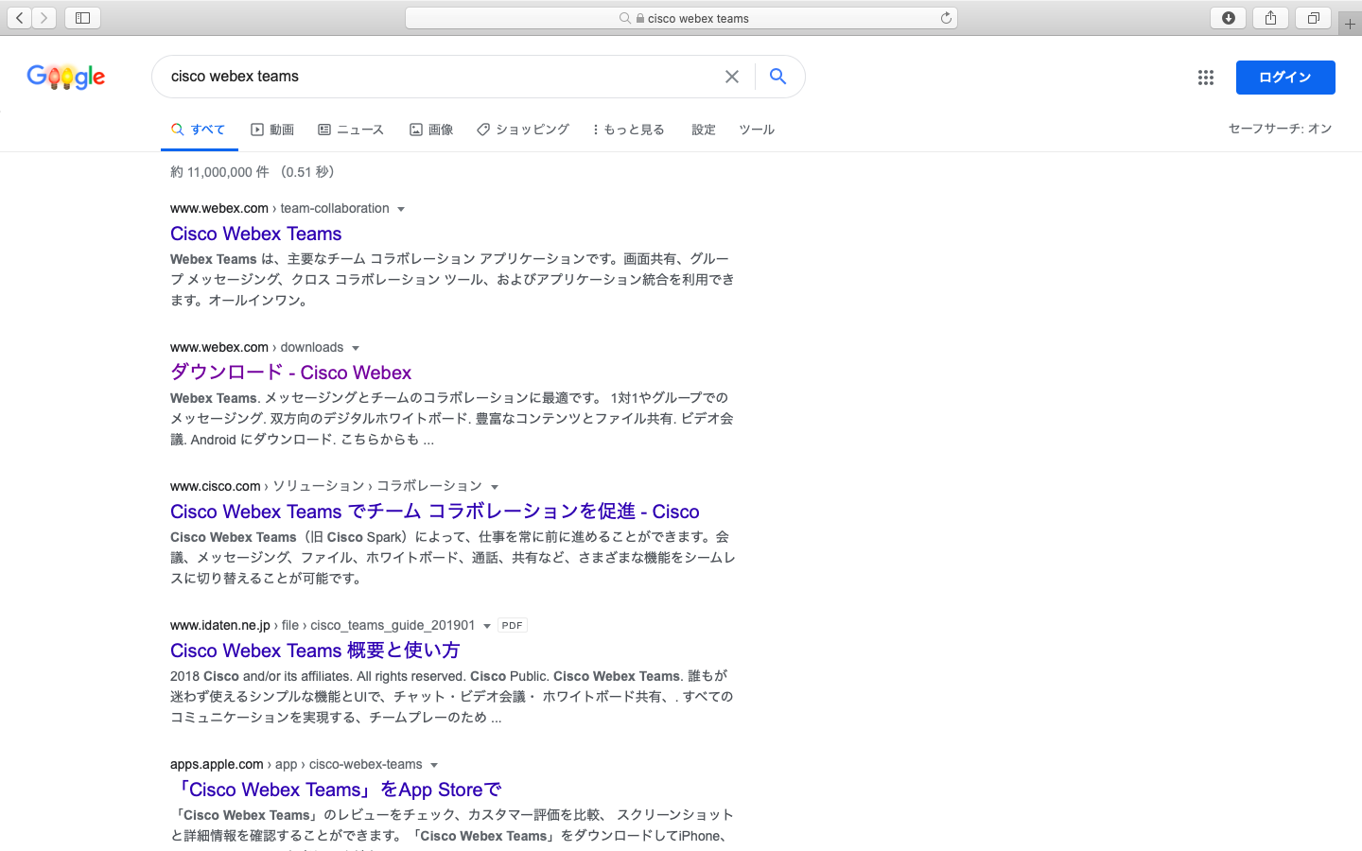
Cisco Webex Teamsと検索し、赤で囲ったサイトを開きます。

Slide 9
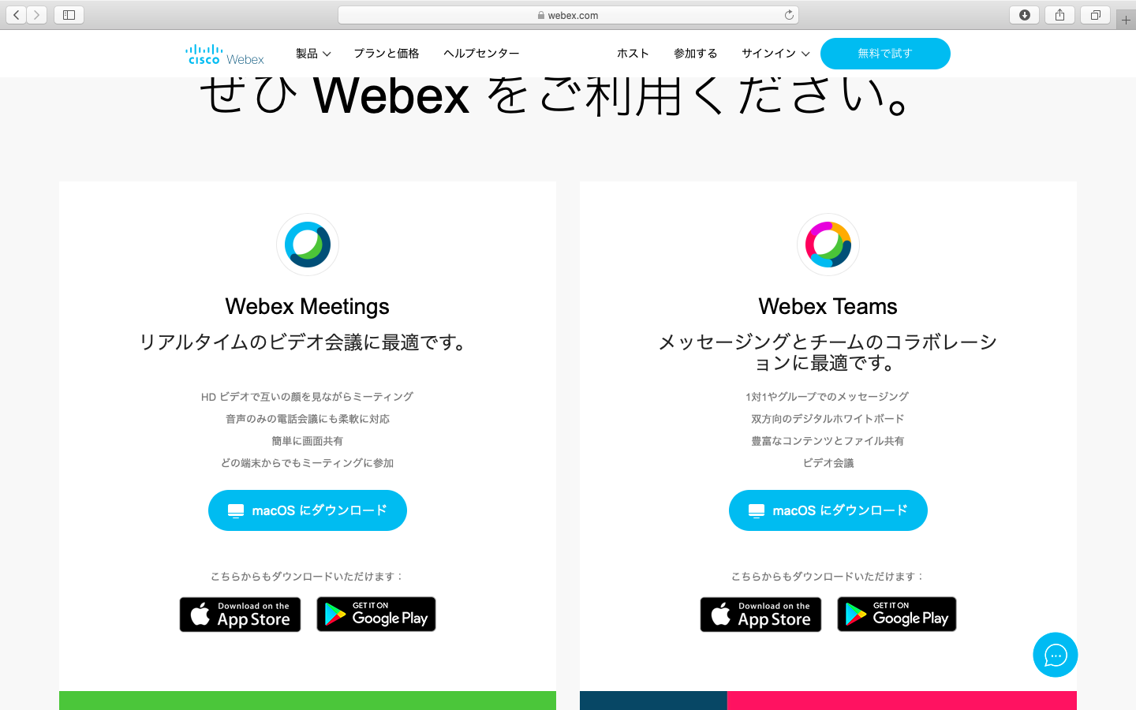
下の写真のようなページが出るので、赤で囲ったDownloadをクリックします。

Slide 10
インストールが完了したら、「 (勤務先の)メールアドレス」の欄に
登録するメールアドレスを入力します。

Slide 11
次に、自分でパスワードを設定します。
すでにパスワードを設定している場合は、設定したパスワードを入力してください。

Slide 12
Cisco Webex Teams の登録方法 [スマートフォン版]

Slide 13
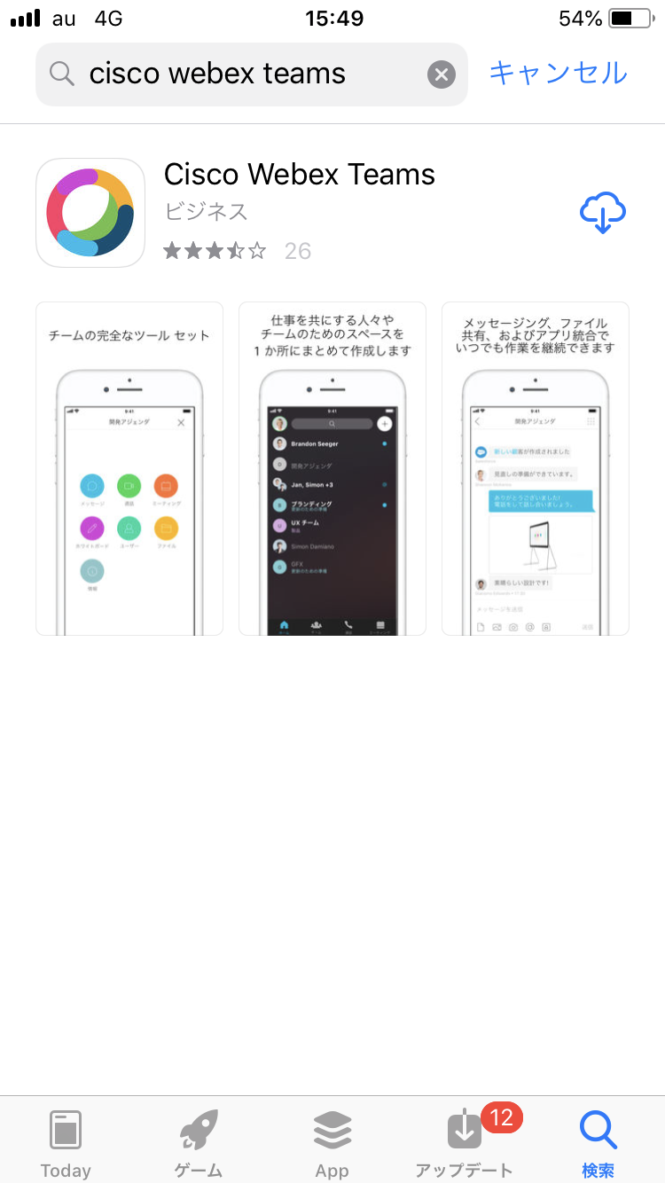
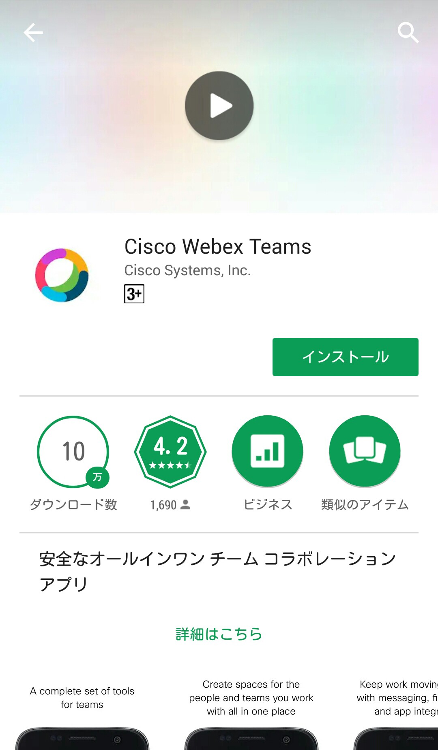
スマートフォンのストアアプリで「Cisco Webex Teams」と検索し、
インストールします。
【iPhone版】
【Android版】

Slide 14
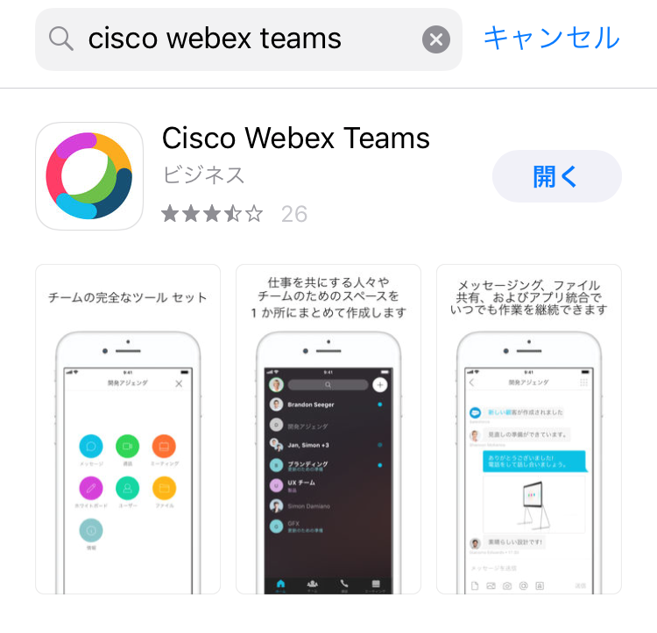
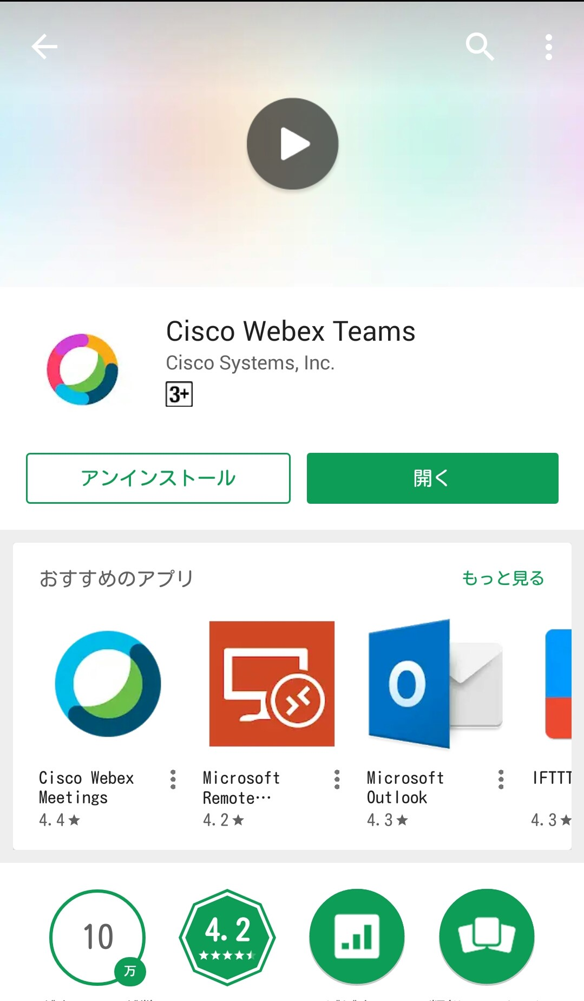
Cisco Webex Teamsを開きます。
【iPhone版】
【Android版】

Slide 15
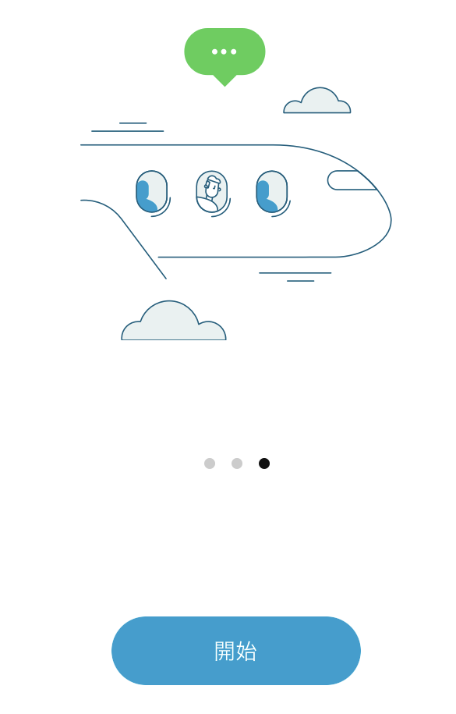
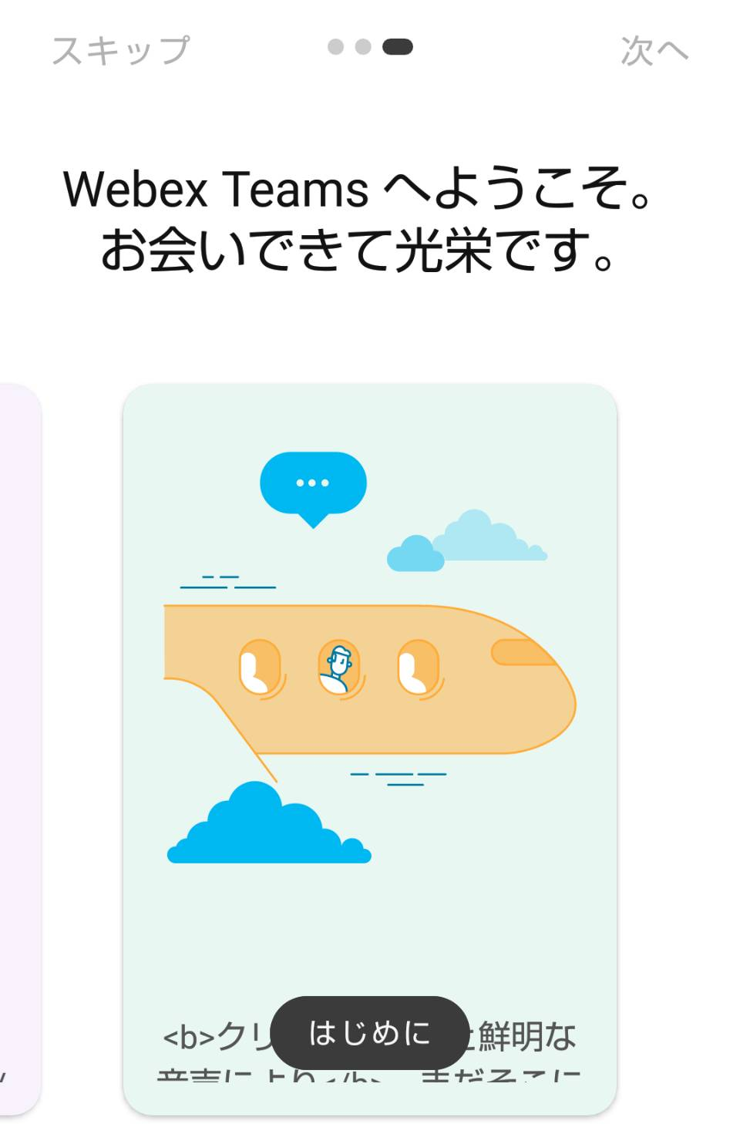
右上の「次へ」を二回タップし、下の画像と同じ画面になったら、画面の下側中央にある「はじめに」をタップします。
【iPhone版】
【Android版】

Slide 16
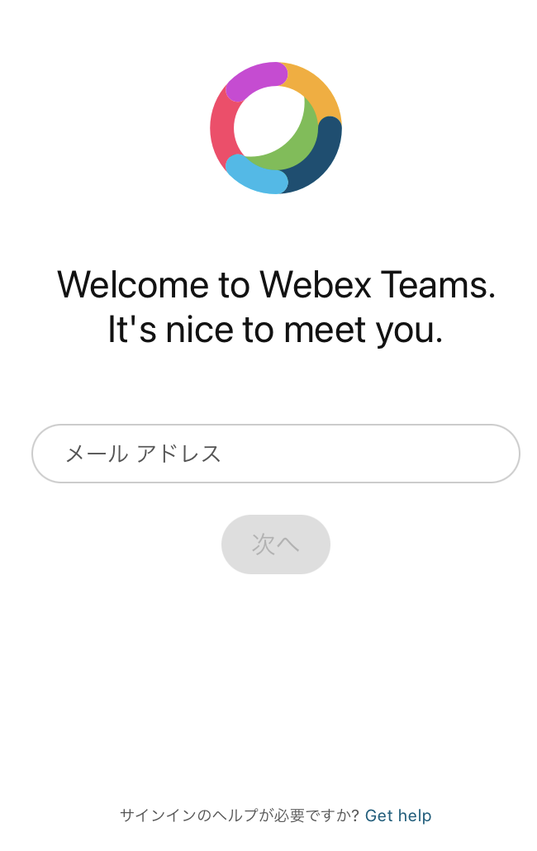
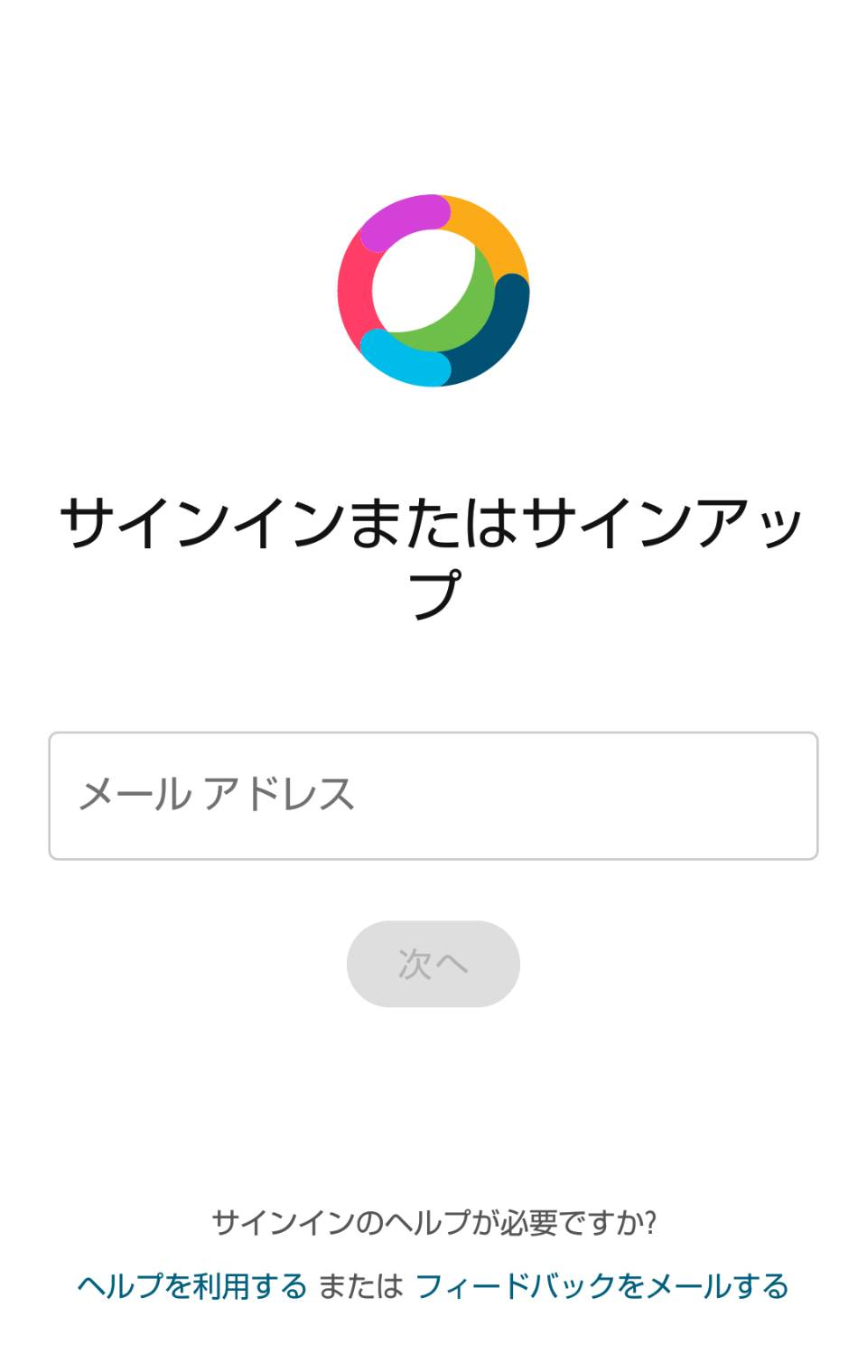
「 (勤務先の)メールアドレス」の欄に登録するメールアドレスを入力します。
【iPhone版】
【Android版】

Slide 17
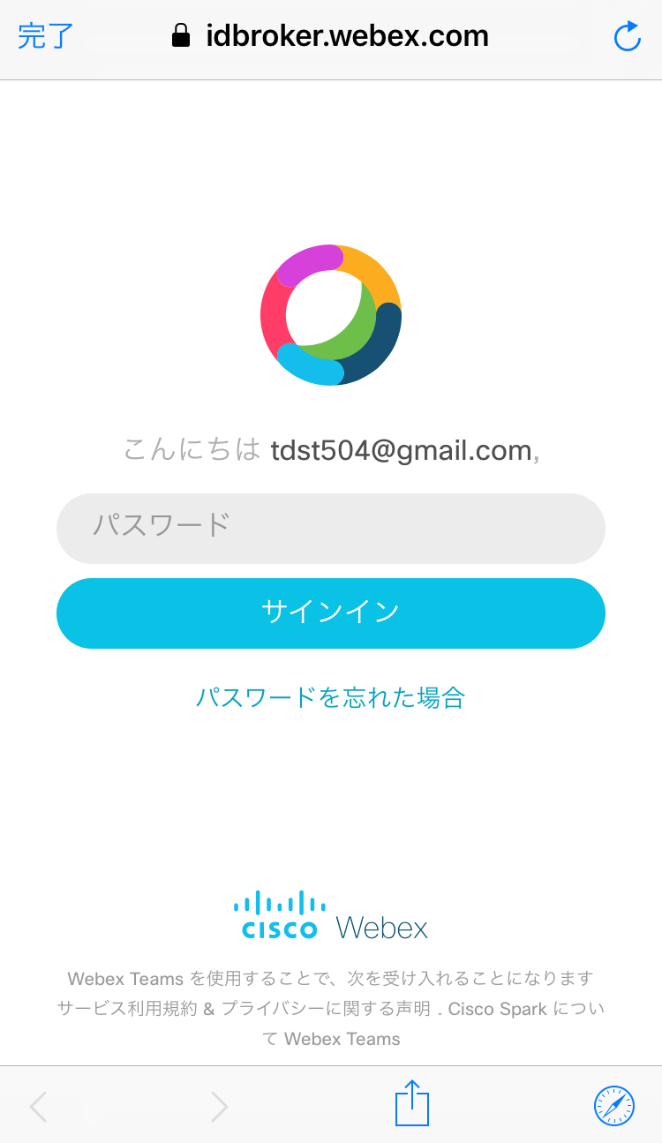
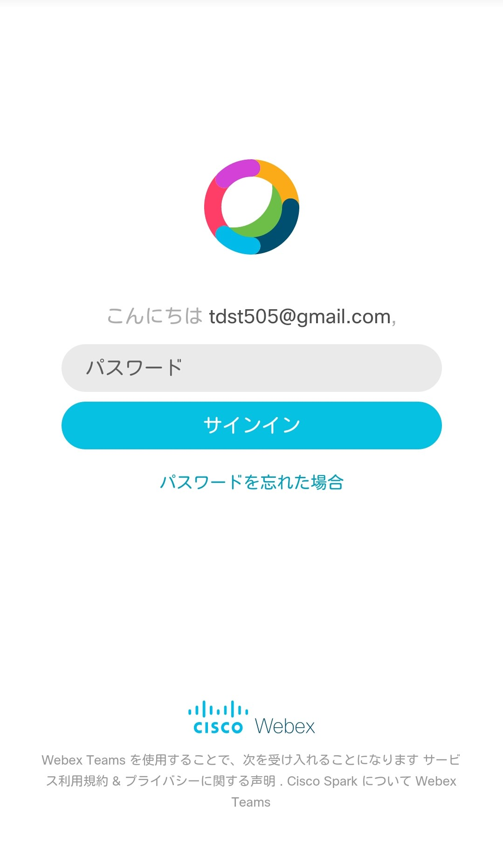
次に、自分でパスワードを設定します。
すでにパスワードを設定している場合は、設定したパスワードを入力してください。
【iPhone版】
【Android版】

Slide 18
Cisco Webex Teams
の使い方
[Windows/mac版]

Slide 19
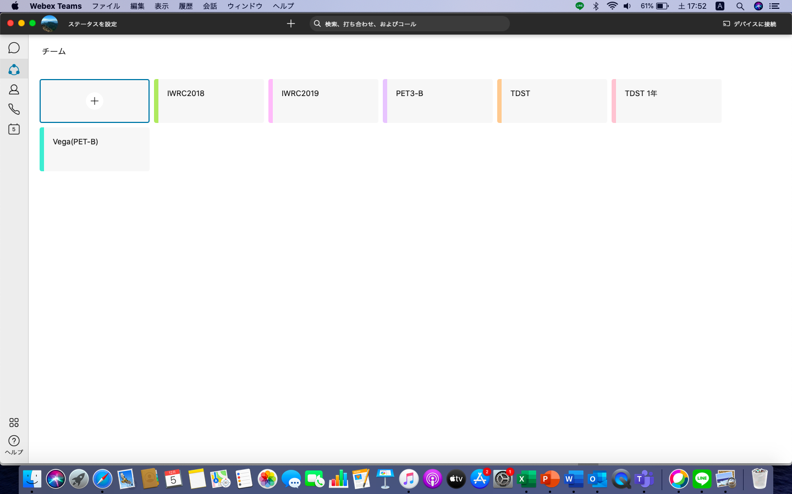
サインインをしたら、参加するチームを選択します。

Slide 20
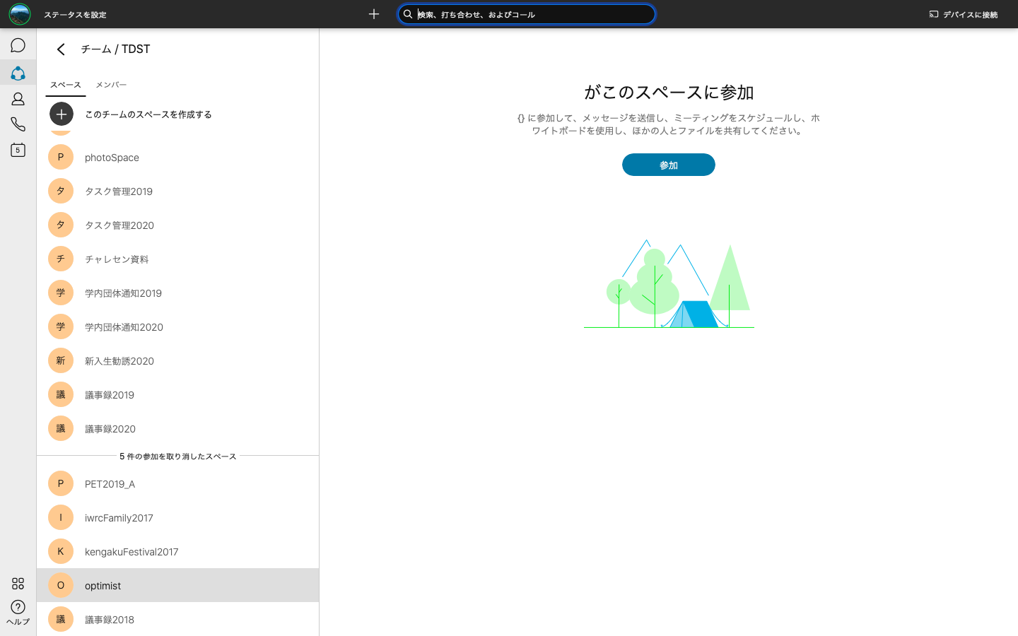
チームを選択したら、チーム内のスペースが表示されるので、自分の参加するスペースを選択し、参加を選択します。

Slide 21
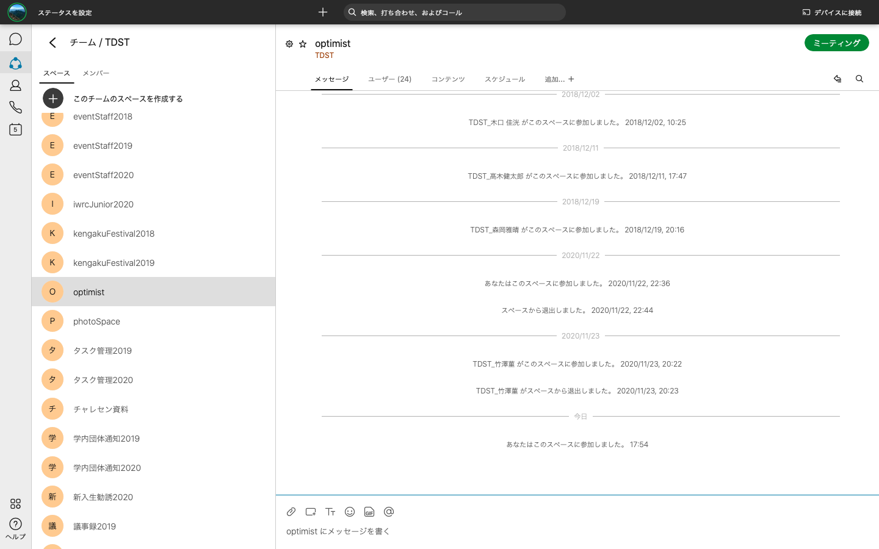
スペースに参加を選択したら、自分が参加している
スペースの一覧にそのスペースが追加されます。

Slide 22
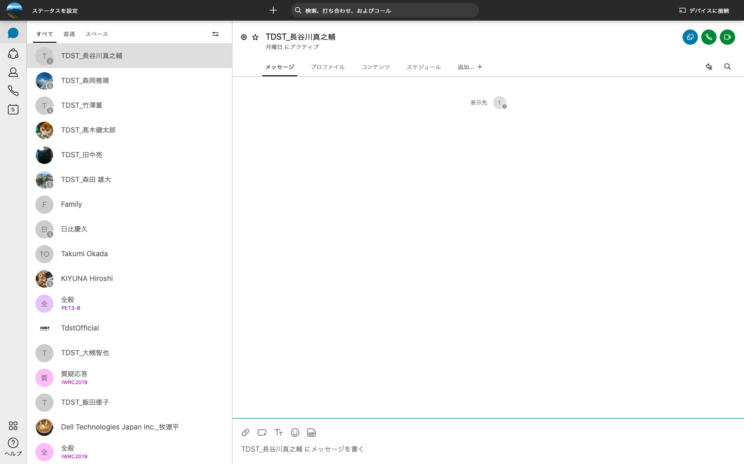
メッセージを送る
スクリーンショットを
送ることができます
ファイルを送ることができます
テキストの大きさや太さを変えることができます
絵文字を選択できます
GIFを送ることできます

Slide 23
スペースの作り方
①「＋」を選択する
②「スペースを作成する」を選択する
③スペースの名前と追加するメンバーの名前またはメールアドレスを入力する
④「作成」を選択する

Slide 24
Cisco Webex Teams
の使い方
[スマートフォン版]

Slide 25
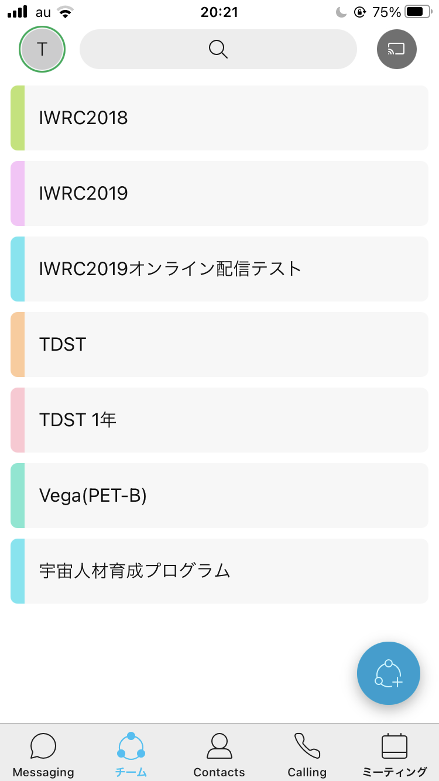
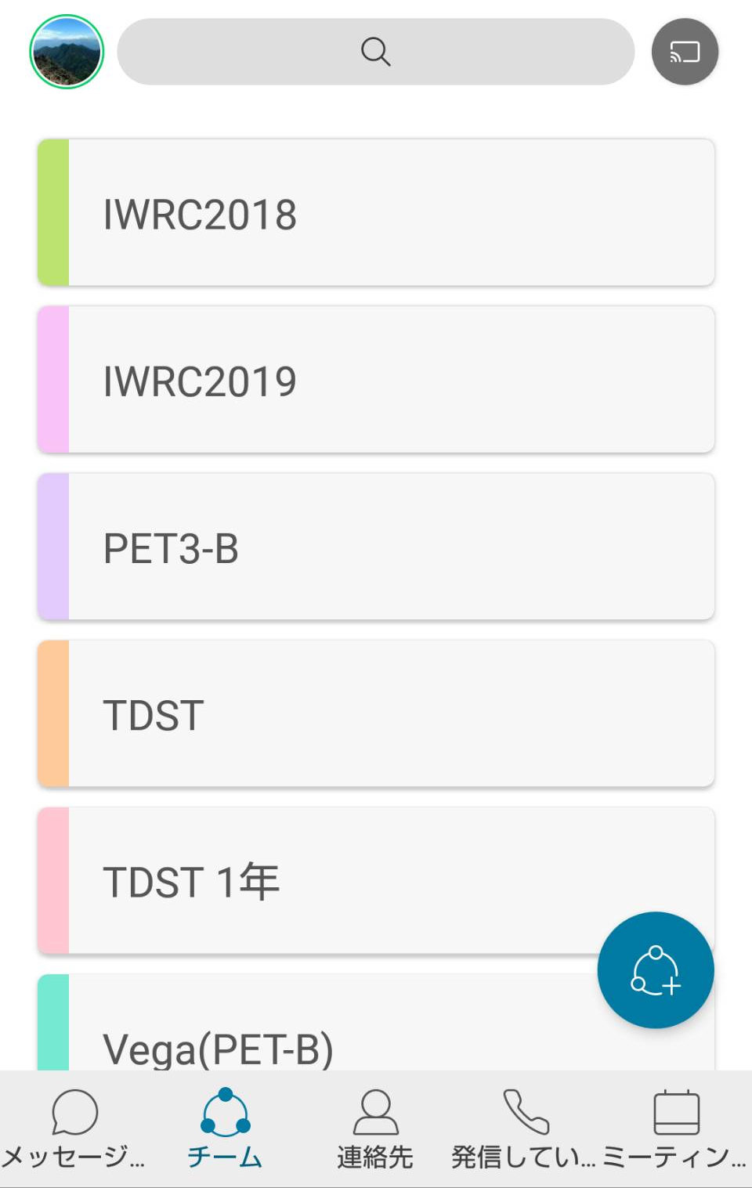
サインインをしたら、参加するチームを選択します。
【iPhone版】
【Android版】

Slide 26
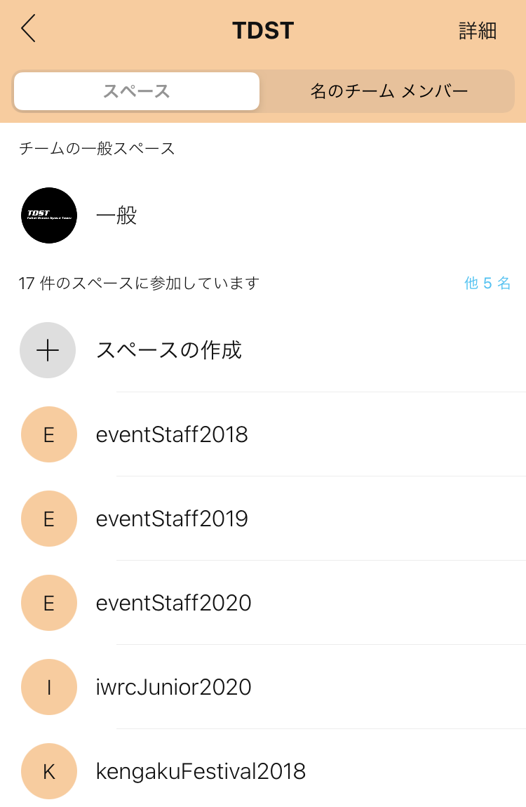
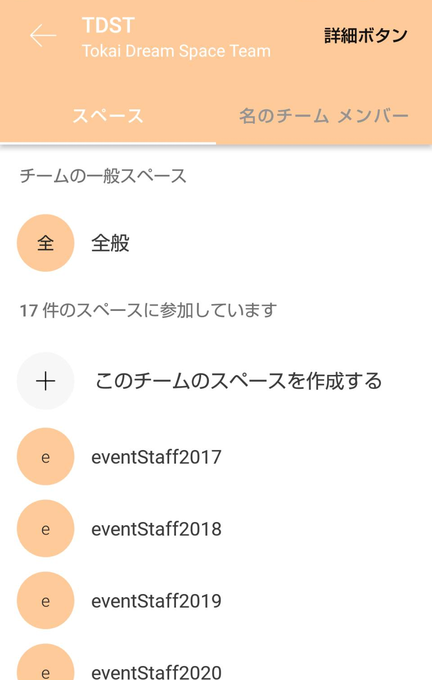
チームを選択したら、チーム内のスペースが表示されるので、自分の参加するスペースを選択します。
【iPhone版】
【Android版】

Slide 27
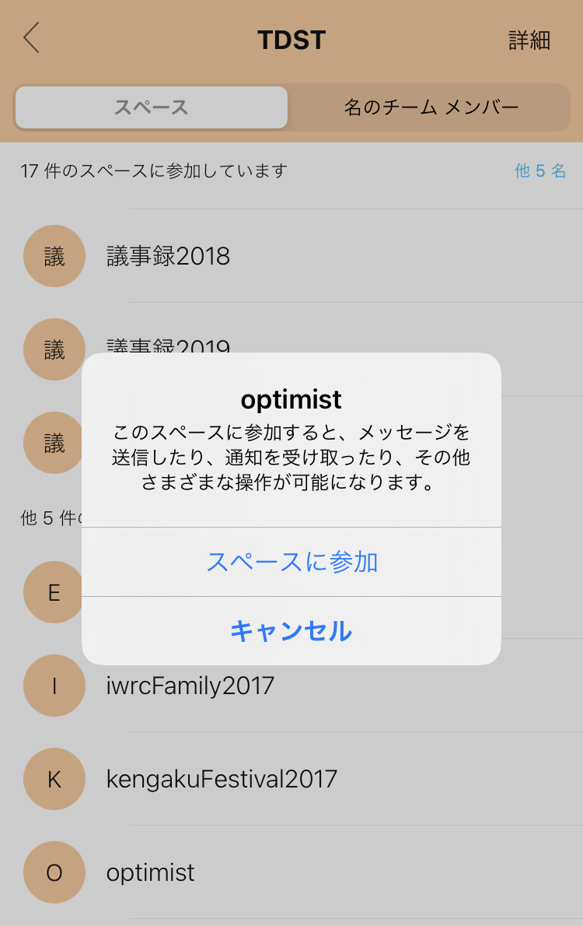
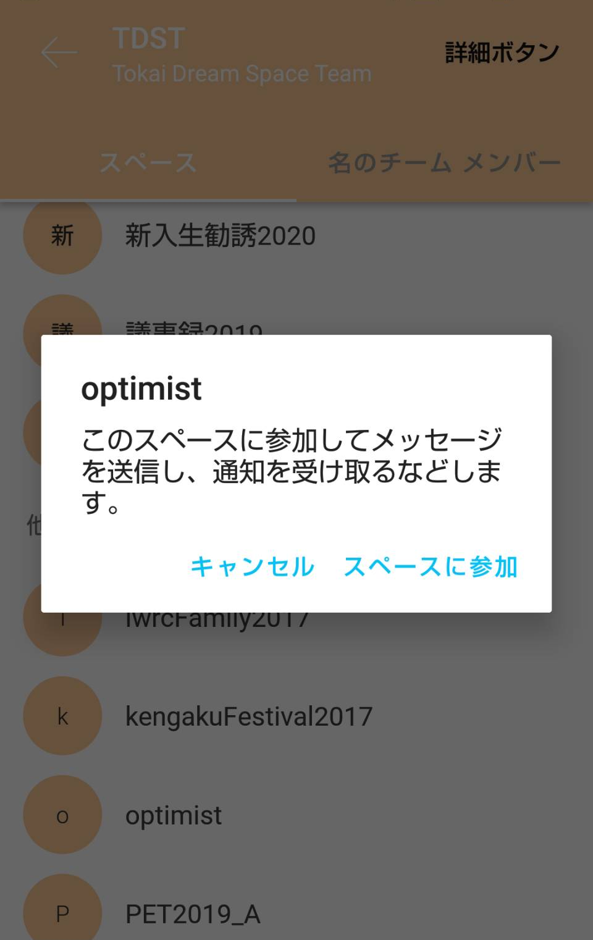
スペースに参加を選択します。
【iPhone版】
【Android版】

Slide 28
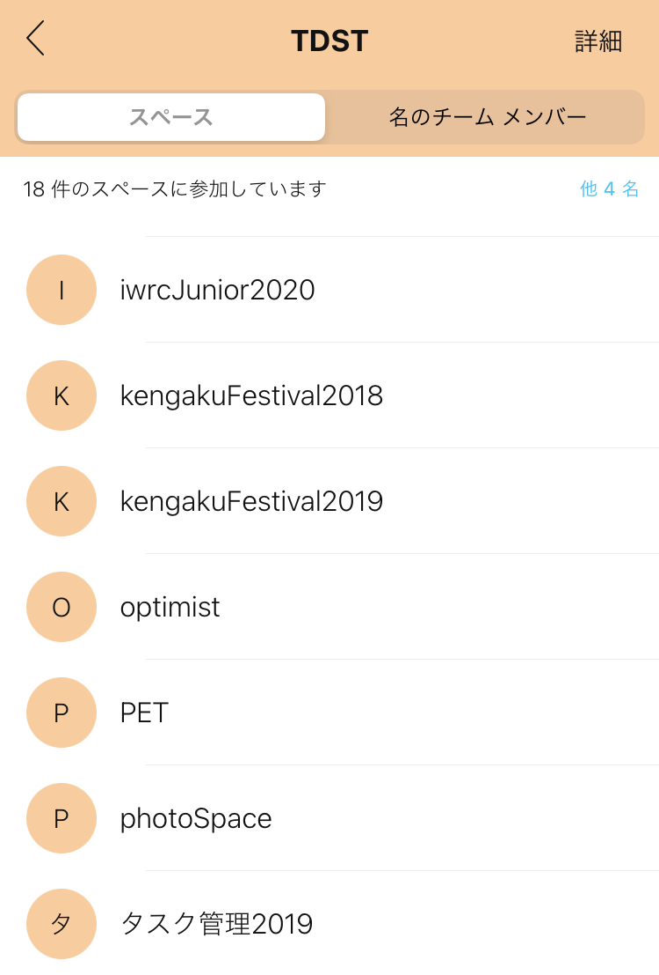
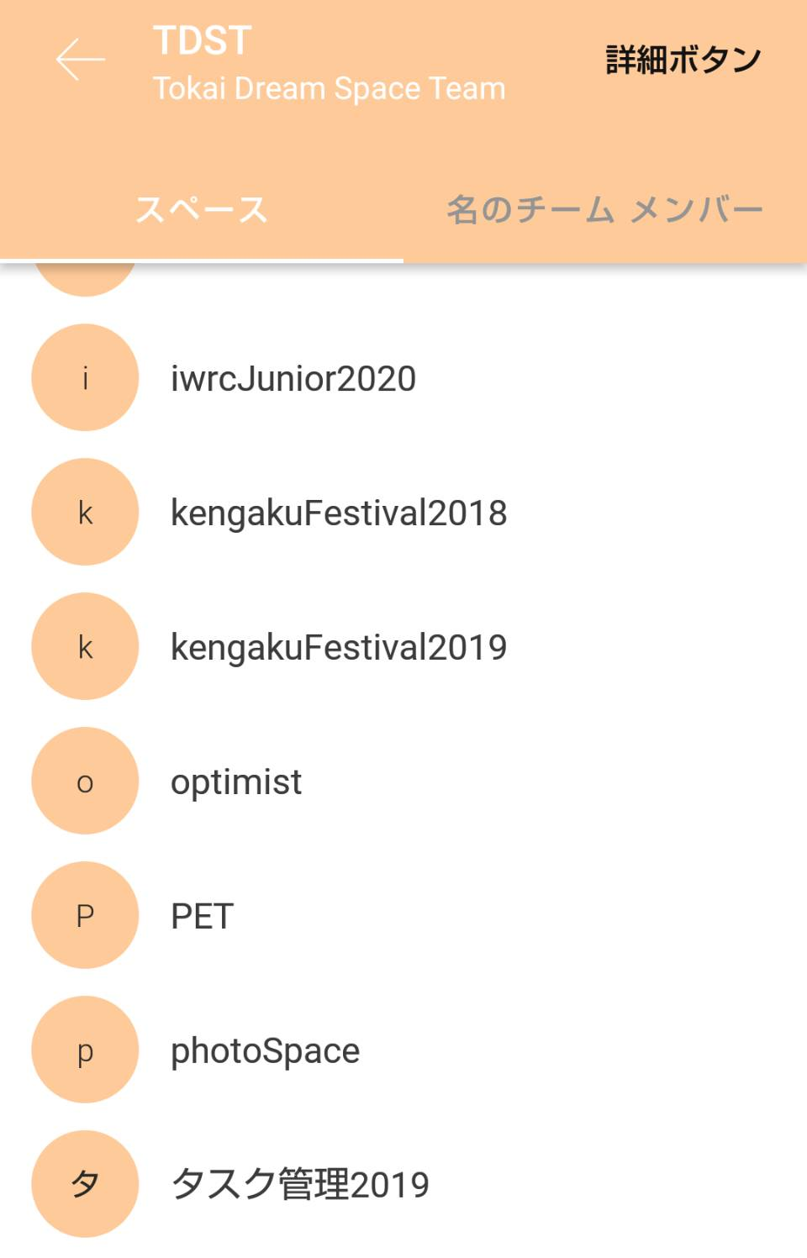
スペースに参加を選択したら、自分が参加している
スペースの一覧にそのスペースが追加されます。
【iPhone版】
【Android版】

Slide 29
メッセージを送る
Aにあるアイコンを選択すると、ファイルを送ることができます。
Bにあるアイコンを選択すると、写真を送ることができます。
【iPhone版】
【Android版】
Cにあるアイコンを選択すると、その場で撮影した写真を送
ることができます。
Dにあるアイコンを選択すると、GIFを送ることが出来ます。
Eにあるアイコンを選択すると、音声メッセージを送ることが出来ます。
A
B
C
D
E
A
B
C
D
E

Slide 30
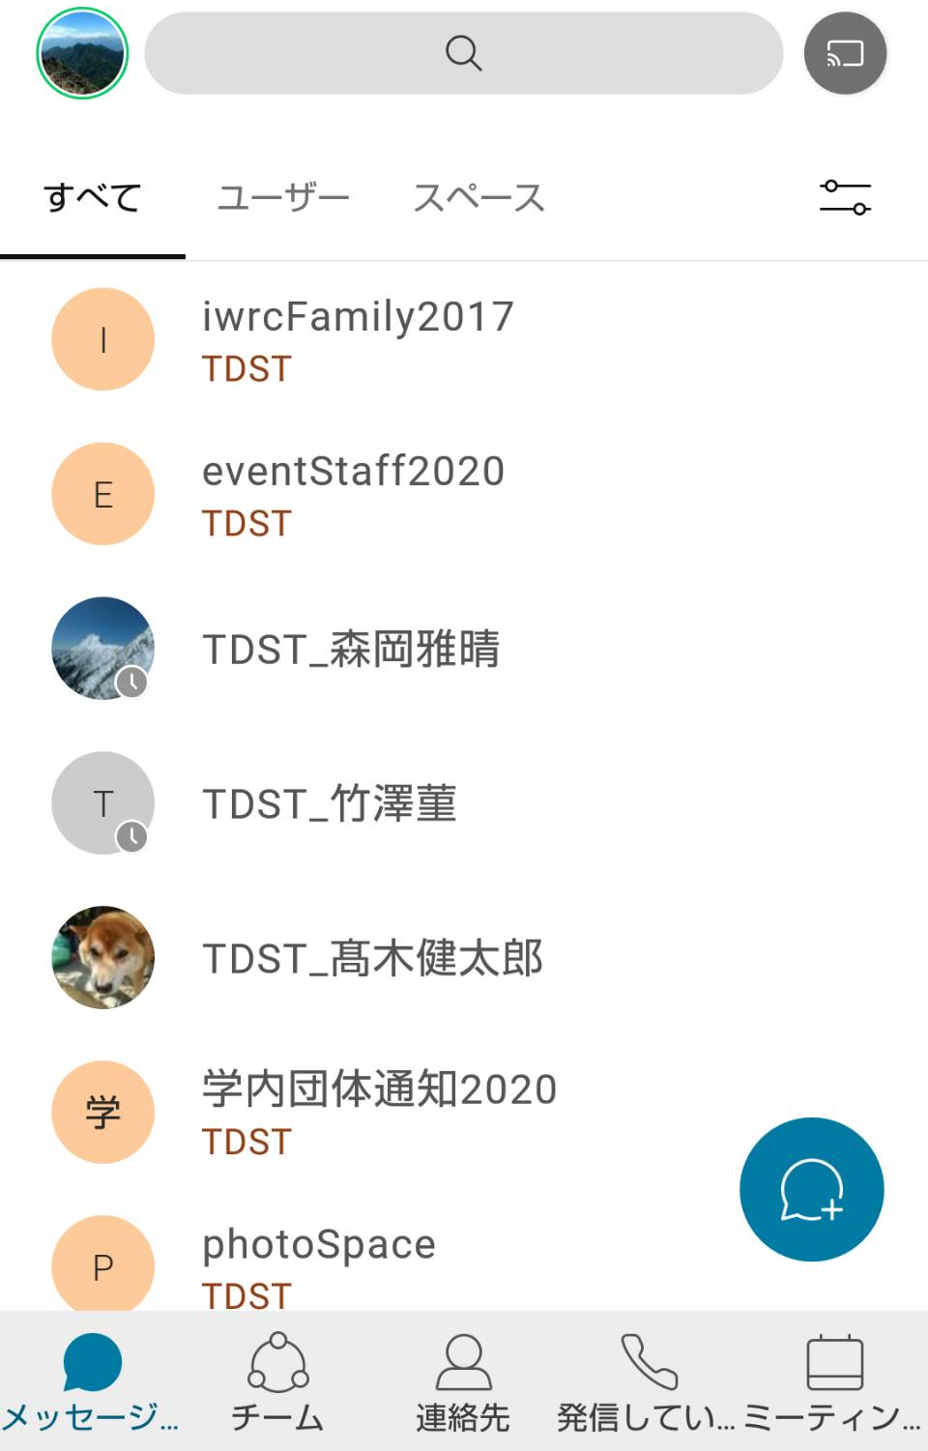
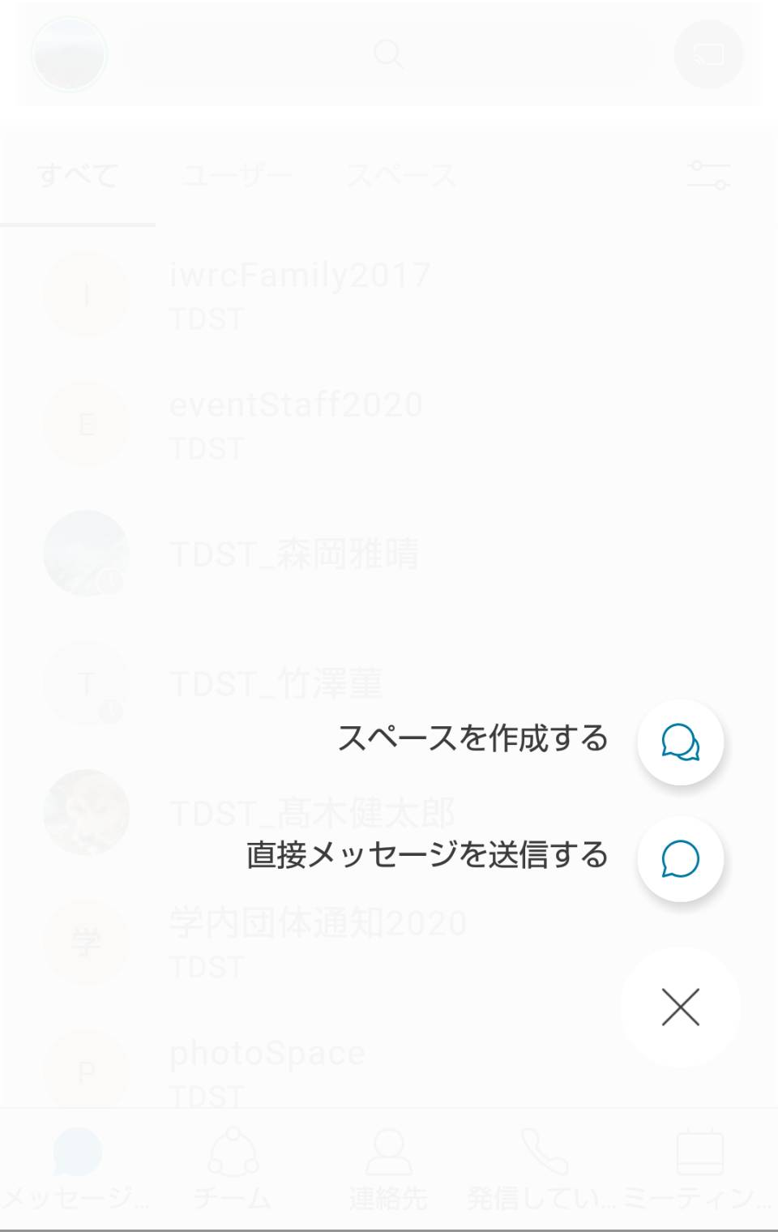
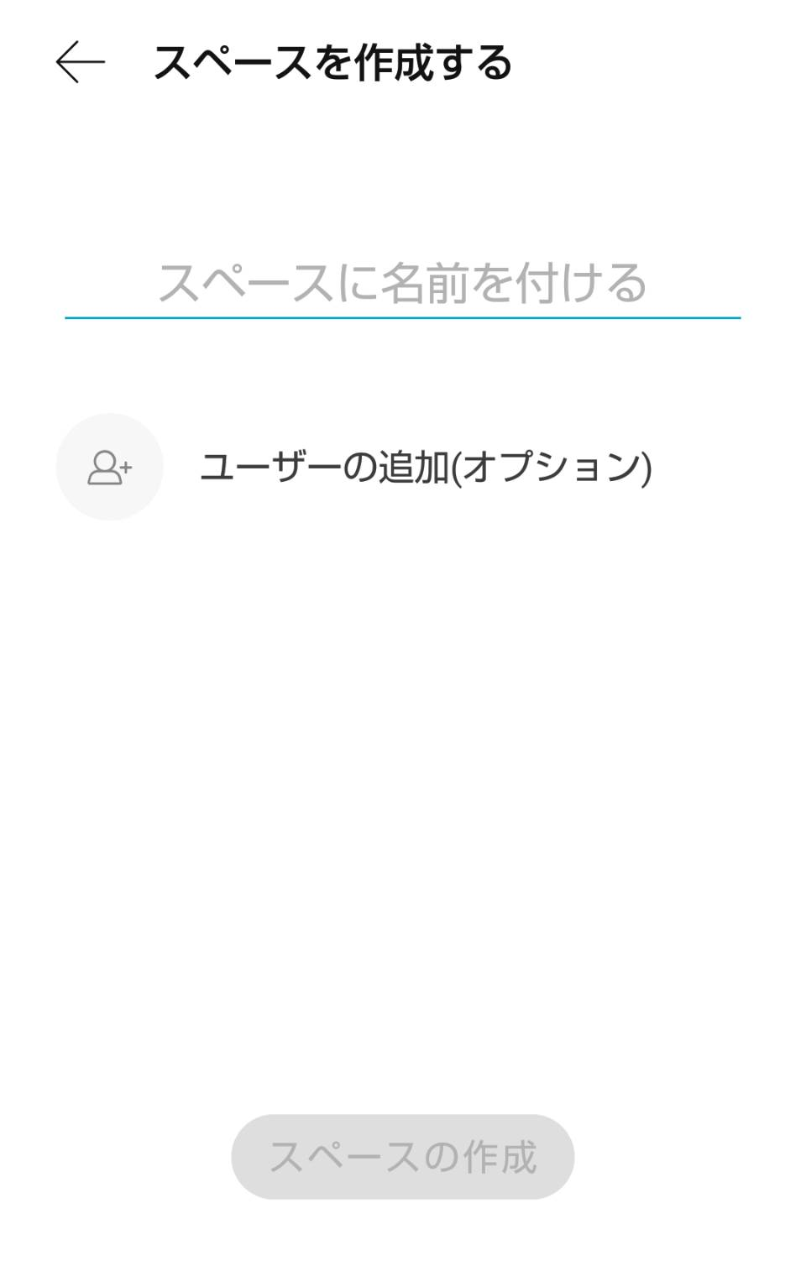
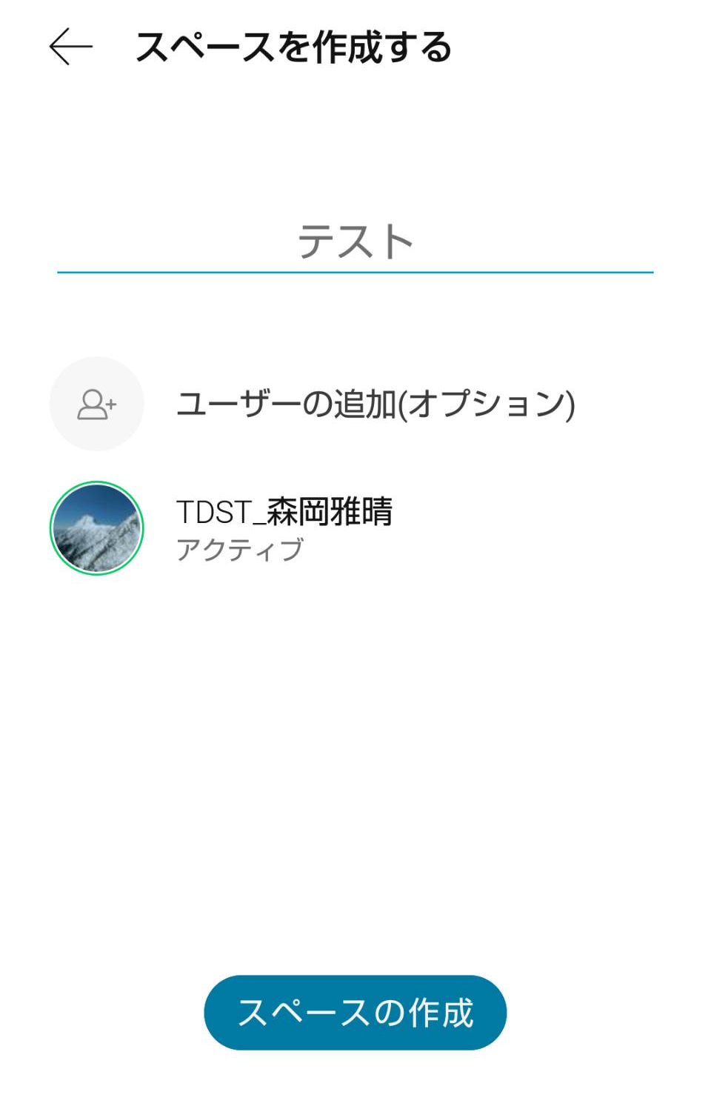
スペースの作り方(Android版)
1. ホームまたはメッセージを選択
します。
３
2. ＋のマークを選択します。
２
3. 「スペースを作成する」を選択します。
１
4. スペースに名前を付けます。
4
5
5. スペースに追加するユーザーを選択します。
6. 「スペースの作成する」を選択します。
6

